Slide 1
МОУ – гимназия №1
Разложение на множители с помощью комбинирования различных способов
Автор: Дацко Елена Владимировна
учитель математики
г. Клин, Московская область, 2014 год

Slide 2
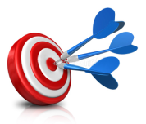
Цели урока:
Повторение и обобщение изученного материала.
Развитие познавательного интереса.
Закрепление навыков и умений разложения на множители многочлена, применяя различные способы.
Развитие логического мышления.
Воспитание нравственных качеств личности, трудолюбия.

Slide 3


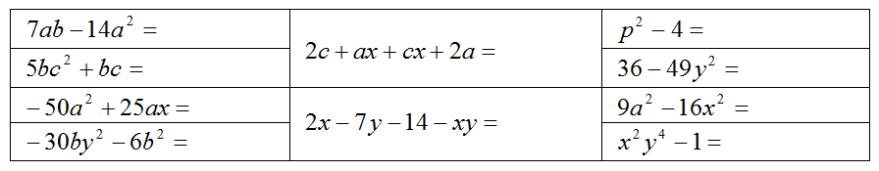
Устные упражнения
1. А как вы понимаете задание: Разложить на множители?
2. С помощью каких способов можно выполнить разложение на множители?
Задание
Разложите на множители многочлены из таблицы:

Slide 4
I способ
Разложение на множители методом группировки

Slide 5
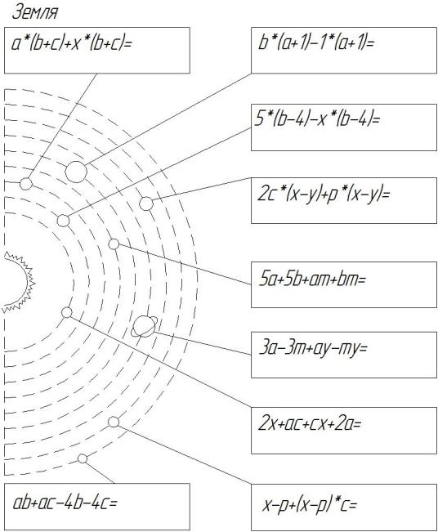
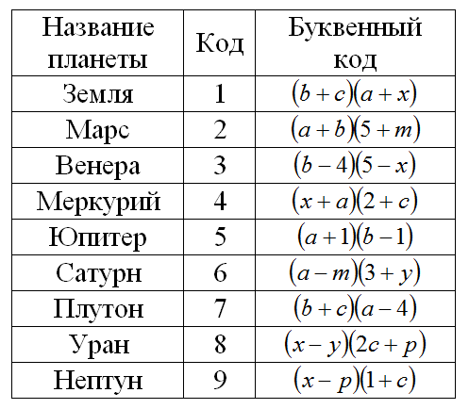
Задание
Напишите название планет, используя таблицу кодов

Slide 6
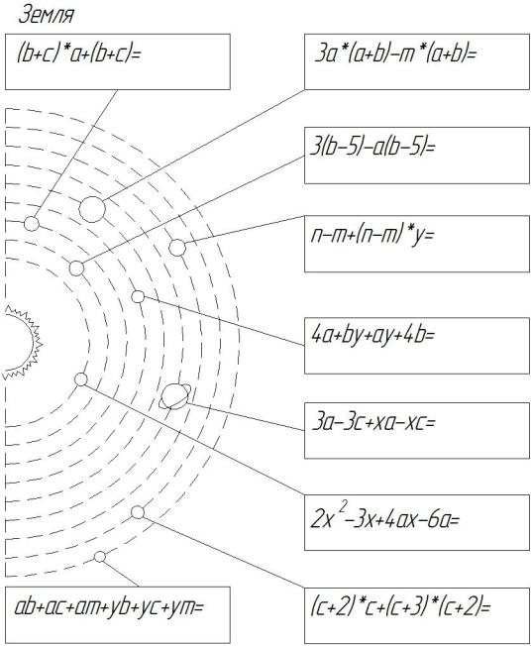
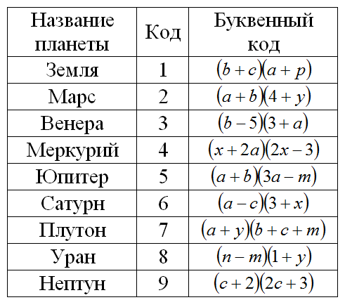
Задание
Напишите название планет, используя таблицу кодов

Slide 7
Задание
Найдите числовые коды планет.
Заполните пропуски в тексте.
3 _________ – самая жаркая планета, хотя и расположена дальше от Солнца, чем 4 ____________. Температура на её поверхности достигает 500°. 2 _____ называется «красной» планетой. Его поверхность покрыта каменистой пылью красного цвета. 5 ___________ самая большая планета. Из – за своих сверкающих ярких колец 6 _________ считается самой красивой планетой. Его кольца состоят из осколков льда, камней и пыли. Самая отдалённая планета 7 ________ . Однако каждые 248 лет он оказывается ближе к Солнцу, чем его «сосед» 9 ___________. 8_____ состоит из газов, в том числе метана, который придаёт планете синевато-зелёный цвет.
В древности были известны только 5 планет, видимые невооружённым взглядом: Венера, Марс, Меркурий, Сатурн, Юпитер. Остальные три планеты ________, __________ и _________ были открыты за последние 200 лет.

Slide 8
Задание
Найдите числовые коды планет.
Заполните пропуски в тексте.
3 ВЕНЕРА – самая жаркая планета, хотя и расположена дальше от Солнца, чем 4 МЕРКУРИЙ. Температура на её поверхности достигает 500°. 2 МАРС называется «красной» планетой. Его поверхность покрыта каменистой пылью красного цвета. 5 ЮПИТЕР самая большая планета. Из – за своих сверкающих ярких колец 6 САТУРН считается самой красивой планетой. Его кольца состоят из осколков льда, камней и пыли. Самая отдалённая планета 7 ПЛУТОН. Однако каждые 248 лет он оказывается ближе к Солнцу, чем его «сосед» 9 НЕПТУН. 8 УРАН состоит из газов, в том числе метана, который придаёт планете синевато-зелёный цвет.
В древности были известны только 5 планет, видимые невооружённым взглядом: Венера, Марс, Меркурий, Сатурн, Юпитер. Остальные три планеты ПЛУТОН, УРАН, НЕПТУН были открыты за последние 200 лет.

Slide 9
II способ
Разложение на множители, используя формулу квадрата разности или суммы.

Slide 10
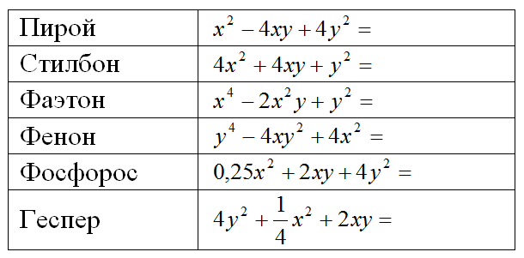
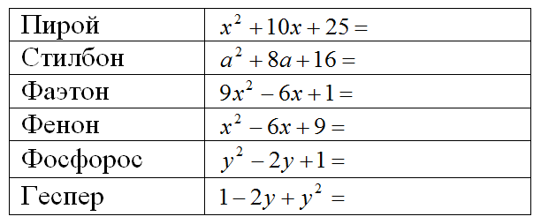
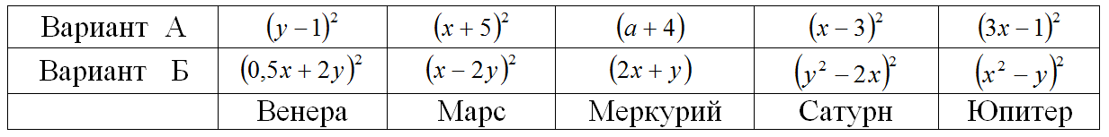
Задание
Разложите на множители, используя формулу квадрата разности или суммы.
Вариант А
Вариант Б

Slide 11
Проверим?
Известные грекам планеты в древности именовались:
Сатурн – _______ (в переводе означает сияющий),
Юпитер – ________ (блистающий, лучезарный),
Марс – _______ (огненный, пламенный),
Меркурий – __________ (сверкающий),
Венера имела два названия – _________ (несущая утро) и ________ (вечер), т. к. рассматривалась греками как две различные планеты. Позже, когда стало ясно, что это одна планета, её стали называть Фосфорос.

Slide 12
Известные грекам планеты в древности именовались:
Сатурн – ФЕНОН (в переводе означает сияющий),
Юпитер – ФАЭТОН (блистающий, лучезарный),
Марс – ПИРОЙ (огненный, пламенный),
Меркурий – СТИЛБОН (сверкающий),
Венера имела два названия – ФОСФОРОС (несущая утро) и ГЕСПЕР (вечер), т. к. рассматривалась греками как две различные планеты. Позже, когда стало ясно, что это одна планета, её стали называть Фосфорос.

Slide 13
III способ
Разложение на множители вынесением за скобку общего множителя

Slide 14
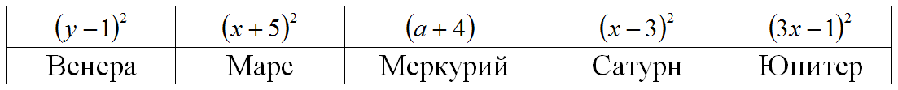
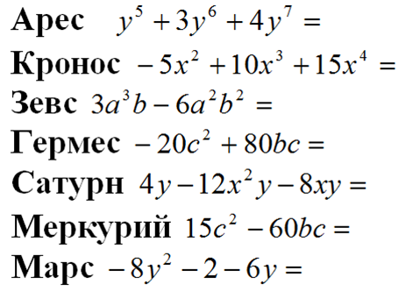
Задание
Вынесите за скобку общий множитель.
По совпадающим многочленам, оставшимся в скобках, соотнесите греческое название планет с римскими, ныне используемыми.
Оставшееся греческое название – _____ соответствует римскому, ныне употребляемому названию – Юпитер.
Римляне, перенявшие греческую культуру, просто перевели на свой язык имена планет, которые мы используем сейчас.
Гермес ___________, Арес _____,
Зевс _________, Кронос _______.

Slide 15
Задание
Вынесите за скобку общий множитель.
По совпадающим многочленам, оставшимся в скобках, соотнесите греческое название планет с римскими, ныне используемыми.
Оставшееся греческое название – ЗЕВС соответствует римскому, ныне употребляемому названию – Юпитер.
Римляне, перенявшие греческую культуру, просто перевели на свой язык имена планет, которые мы используем сейчас.
Гермес МЕРКУРИЙ, Арес МАРС,
Зевс ЮПИТЕР, Кронос САТУРН.

Slide 16
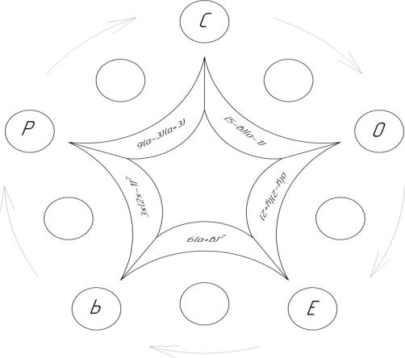

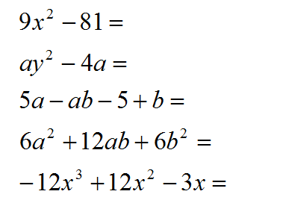
«Ясность – главное достоинство речи»
Какому философу принадлежит данное высказывание?
Задание
В свободные части «паутинки» запишите разложение на множители.

Slide 17
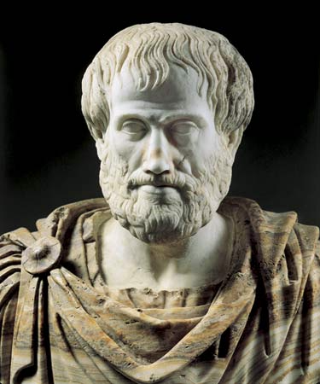
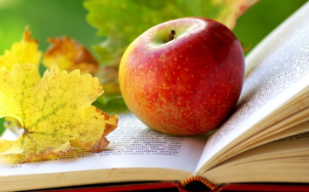
Аристотель (384 до н. э. – 322 до н. э.) — древнегреческий философ, ученик Платона. С 343 до н. э. — воспитатель Александра Македонского.
«Корень учения горек,
а плоды его сладки»
«Лучше в совершенстве выполнить небольшую часть дела, чем сделать плохо в десять раз более»

Slide 18

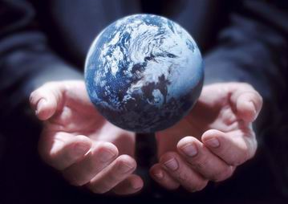
Домашнее задание
В астрономической литературе и календарях использовались специальные знаки. Некоторые из этих знаков возникли в глубокой древности и представляли собой символические фигуры небесных светил и планет.
Задание
Разложите на множители, применяя все известные вам способы.

Slide 19
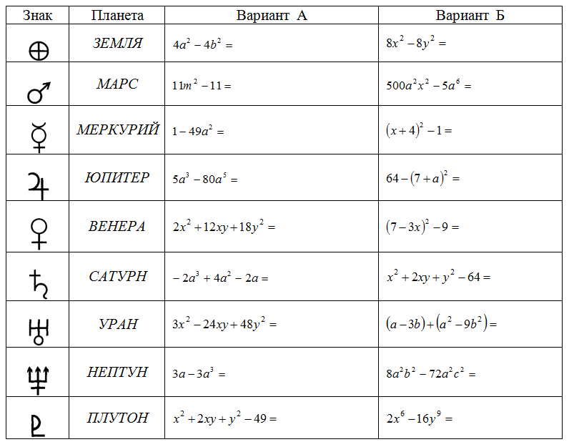

Slide 20
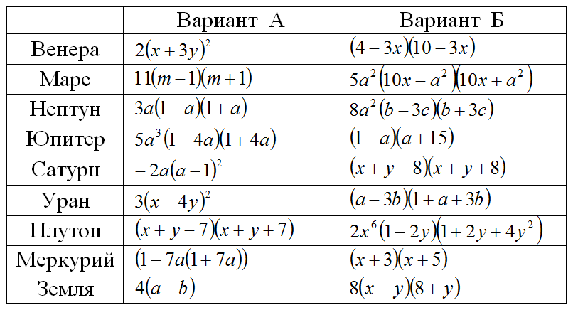
Таблица с кодом

Slide 21
Спасибо за внимание!

